Slide 1
INDELING MAANDAG periode 3
Rob Goossens en Joan van den Elsen
BEHEER EN ONDERHOUD (2 uur per week)
INTEGRALE OPDRACHT BEHEER (2 uur per week)
WIJKEN EN BUURTEN (1 uur per week)

Slide 2
GROEN?
Groen – Grijs – Blauw en Rood
Is een element dat de kwaliteit van de openbare ruimte of particuliere tuin bepaalt.
Vraagt om totale begeleiding van beleidsaspecten tot en met schoffelen.
Vraagt om visie ontwikkeling
I B O R,
Integraal Buurtbeheer van de Openbare Ruimte.

Slide 3

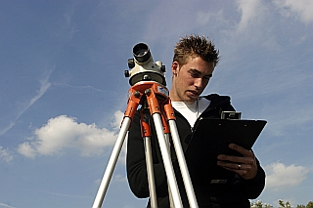

Planmatig groenbeleid
Is een visie op lange termijn
- hier sta ik
- daar wil ik naar toe
- zo wil ik er komen
- dat heb ik er voor over
Boek "Basisboek groenontwerp en Beheer"door, pagina 109 t/m 125
Bestaat uit meerdere niveaus:

Slide 4

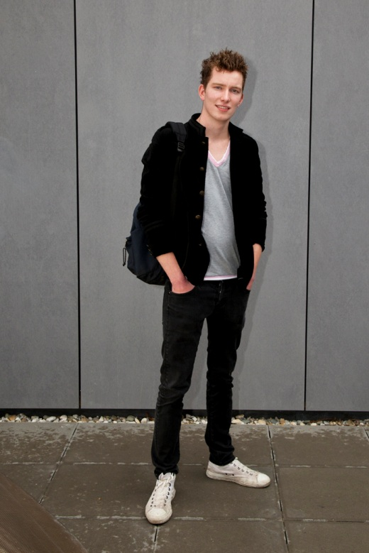
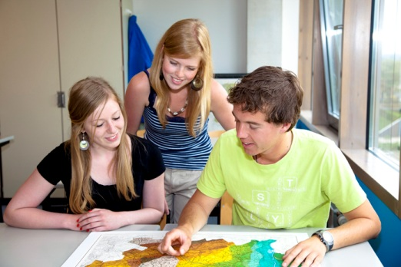
Verschillende niveau’s
Groenvisie/groenbeleid
Groenstructuurplan
Beheerplan
Werkplan

Slide 5
Groenstructuurplan
Strategisch
Gemaakt op en voor beleidsniveau (Beleidsplan/Groenvisie)
Voor middellange termijn (ca. 15 jaar)
Bestaat uit:
  Visueel ruimtelijke structuren
  Functie en gebruik groenobjecten
  Uitgangspunten (bv ecologisch)
  Beheermethoden
  Budgettering
Gelet wordt op kwaliteit, duurzaamheid en flexibiliteit
  beantwoord de WAT,WAAR,WELKE,WAAROM vraag
  Besluitvorming door Gemeenteraad

Slide 6
Groenbeheerplan
Tactisch
Gemaakt op en voor beheerniveau
Strategisch plan op vrij korte termijn: 5-10 jaar
Doelgericht en effectief
Centrale vraag: hoe kan het gewenste doel bereikt worden
Besluitvorming door college van B&W

Slide 7
Werkplan/Onderhoudsplan
Operationeel
beantwoord de DOE vraag
Besluitvorming door Directie (?)
Meestal uitgewerkt voor 1 jaar, soms 3 jaren
Begeleidt met Beeldkwaliteitsbestek
Beheergroepen-hoeveelheden-frequenties-bewerkingspercentage-uren-kosten-microplanning

Slide 8

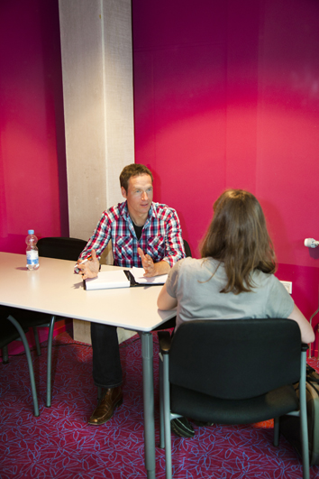
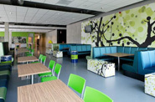
Waarom een beheerplan?
Afstand chef-hovenier is groter
Meer wisseling personeel
Uitbreiding van groenareaal
Uitbreiding van de functie van het groen
Uitbreiding machines en materieel
Noodzaak meerjaren visie en - begroting

Slide 9
Soorten beheerplannen
Onderscheid tussen:
  Beheerplan voor nieuwe aanleg
  Beheerplan voor huidige situatie
Aard van het beheerproject, bv
  Landschap als totaliteit
  Landschappelijke elementen
  Recreatieobjecten in openlucht
  Stedelijk groen incl. begraafplaatsen
  Particuliere groenobjecten

Slide 10
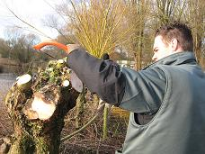
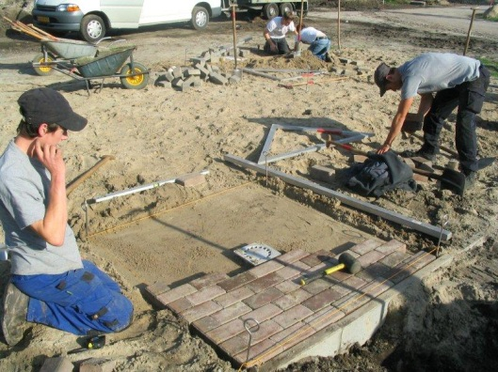
Groenbeheerplan kan bestaan uit:
10
Operationeel plan met opgenomen:
  Doelstellingen per object
  Ontwerpdoelstellingen (eindbeelden)
  Functies per object
  Beheermaatregelen voor 5-10 jaar
Advisering bestaande uit:
  Voorlichtingsplan
  Renovatiebehoefte
  Reconstructieplan
Elk beheerplan moet voldoen aan voorwaarden (eisen)

Slide 11
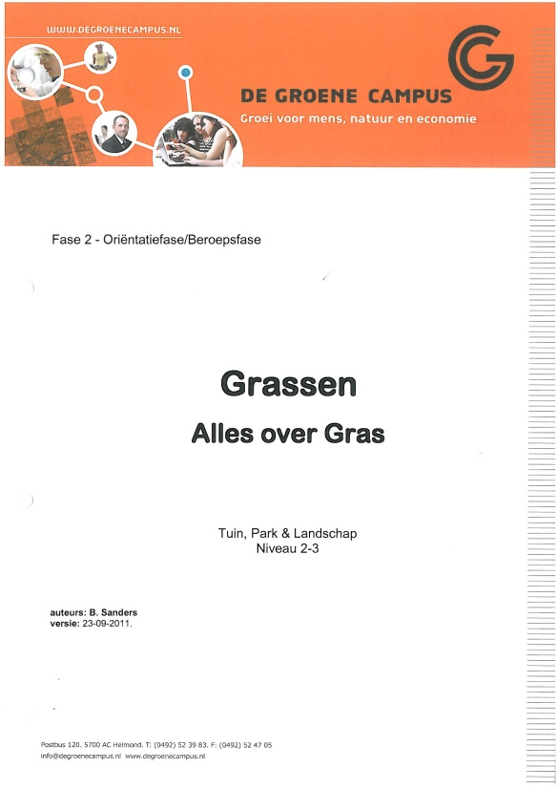
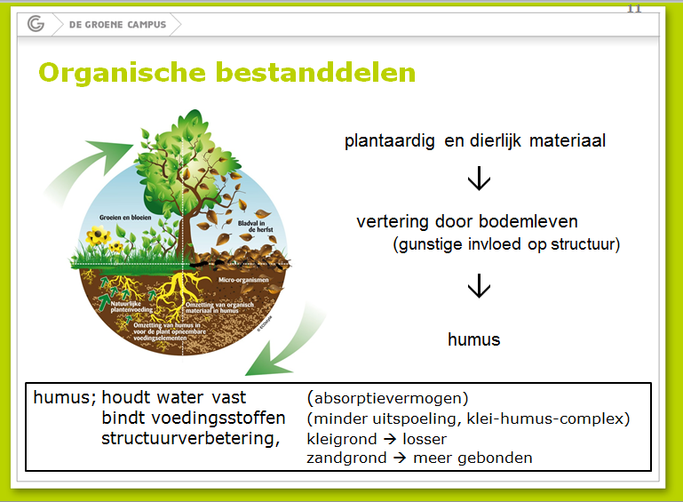
Eisen beheerplan
  Systematisch en overzichtelijk
  Eenvoudig leesbaar
  Niet teveel in detail
  Flexibel, wijzigingen moeten eenvoudig aan te brengen zijn
  Voldoen aan wet- en regelgeving

Slide 12
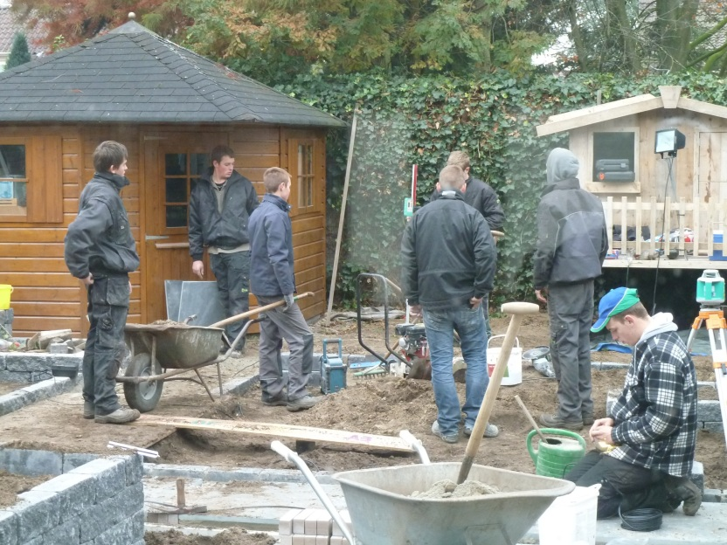
Inhoud beheerplan
Inhoud: opgezet plan
Beschrijving object:
  Ligging
  Beschrijving + kaartje ligging in stad/dorp
  Functie, omvang, globale opbouw
  Plattegrond van het object
Inventarisatie:
  Kwantitatief (aantallen of percentages)
  kwalitatief

Slide 13
Vervolg Inhoud beheerplan
Beschrijving eindbeelden en functies
  Per beplantingsvorm
  Beschreven eindbeeld, soms toegelicht met tekening op schaal
Beheeropzet per beplantingsvorm of beheergroep:
  Globale meerjarenplanning voor 5-10 jaar
    Repeterend, preventief, correctief of renouverend onderhoud

Slide 14
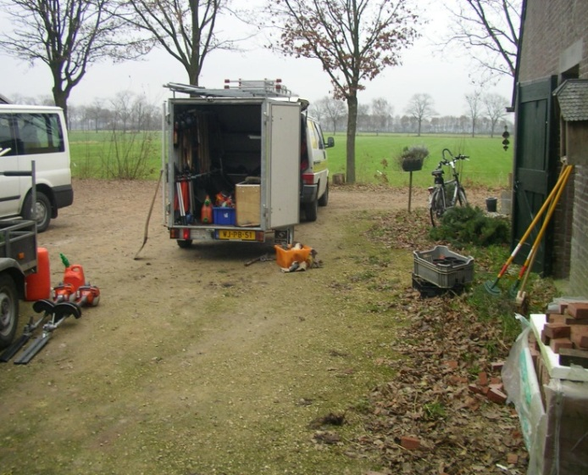
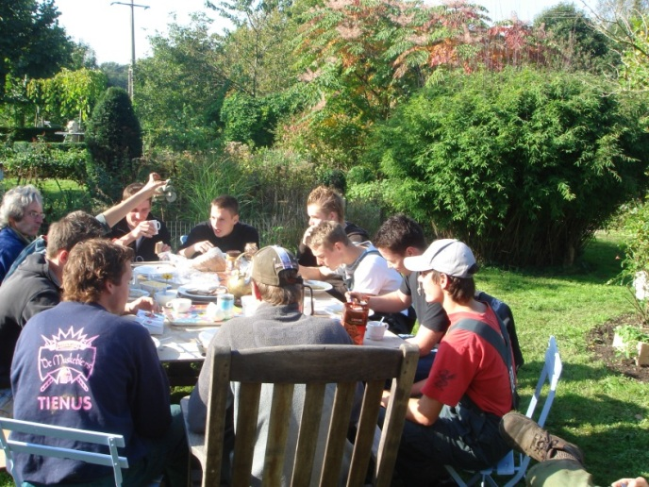
Stappen inventarisatie
Globale verkenning
Beheergroepen inventariseren
Vakken nummeren of coderen
Noteren functies
Verwerking gegevens

Slide 15
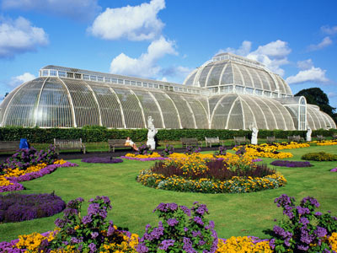
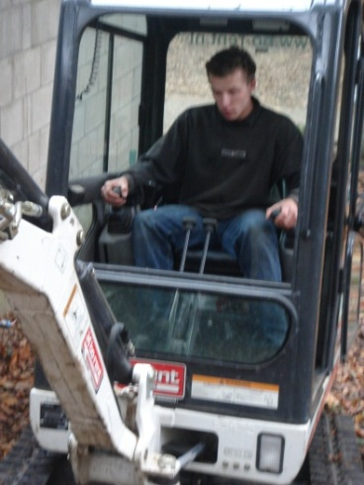
Inventariseren beheergroepen
  Kwantitatieve gegevens zijn:
    Oppervlakte, hoeveelheid, randlengte
    Bezetting/plantafstand
    Maat van de beplanting (bomen kroonprojectie of stamomvang)
  Kwalitatieve gegevens zijn:
    Vitaliteit
    Samenstelling/kosten
    Functioneren en groeiomstandigheden

Slide 16
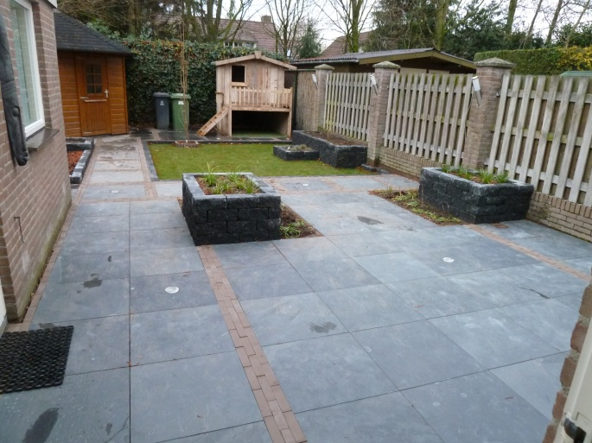
Beheergroepen
Vaak via de IMAG code
Houtige gewassen, code 21
  Bomen
  Bosplantsoen
  Heesters en botanische rozen
  Struikrozen
  Hagen en blokhagen
  gevelbeplanting

Slide 17
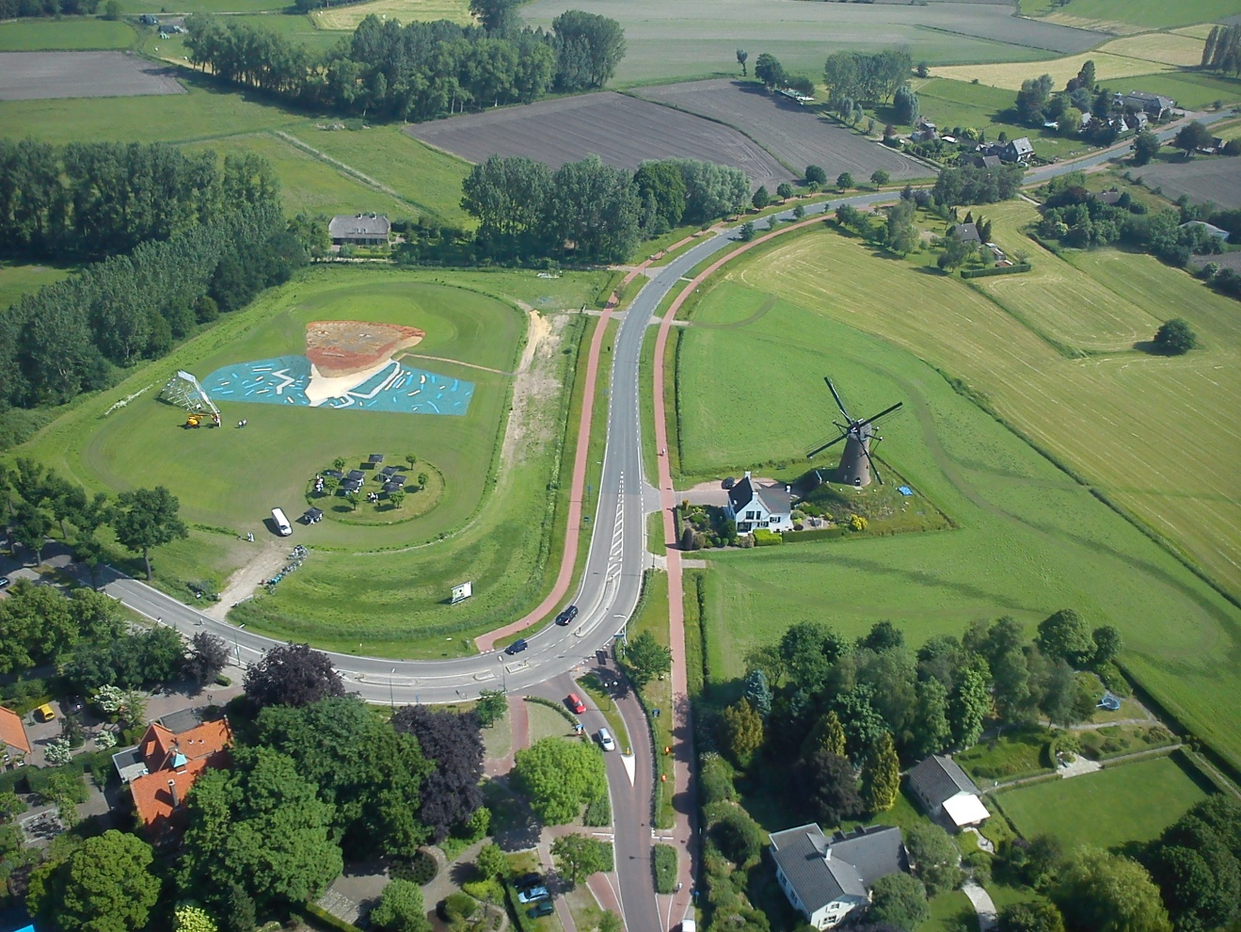
Vervolg beheergroepen
Kruidachtige Planten, Code 22:
  Wisselperken en Bloembakken
  Vaste Planten
Grassen, Code 23:
  Gazon
  Trapveld
  Ruwgras
  Verwilderingsterrein

Slide 18
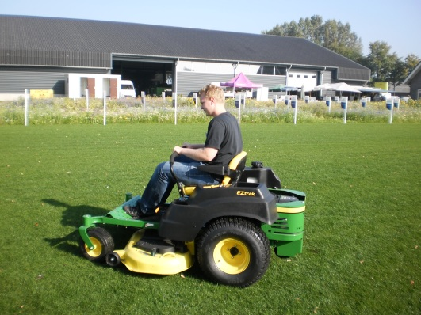
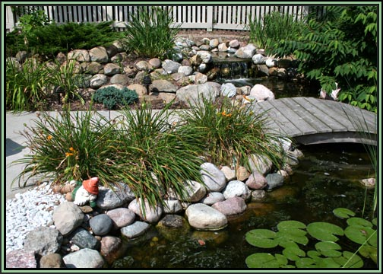
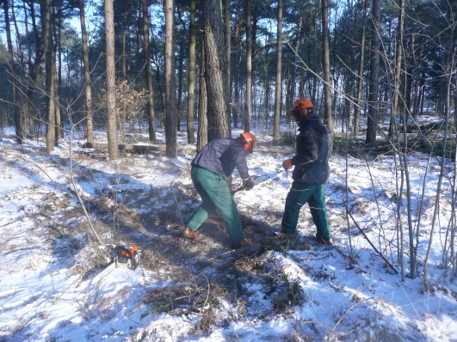
Vervolg beheergroepen
Verhardingen, code 24
  Gesloten verhardingen (asfalt, beton)
  Open element verharding (bestrating)
  Half-verharding w.o. wegen en paden
Afrasteringen, code 25
  Permanent of tijdelijk
Speelgelegenheden en meubilair, code 36
  Zandbak, speeltoestellen, bankjes, prullenmanden, enz.

Slide 19
Vervolg beheergroepen
Water En Natte Oevers, Code 27:
  Sloten En Singels
  Vijver
  Natte Oevers
Uiteraard hoeven niet alle
beheergroepen in een
groenobject voor te komen

Slide 20
Voorbeelden inventarisatie
Bosplantsoen:
  Oppervlakte
  Samenstelling
  Bedekkingsgraad
  Hoogte
  Huidige staat van onderhoud
  Toepassing of functie

Slide 21
Voorbeelden inventarisatie
Grassen:
  Gazon en trapveld
    Type gazon
    Oppervlakte
    Aantal meters grasland langs verharding
    Aantal meters grasland langs beplanting
    Huidige staat van onderhoud
    Groeiomstandigheden

Slide 22
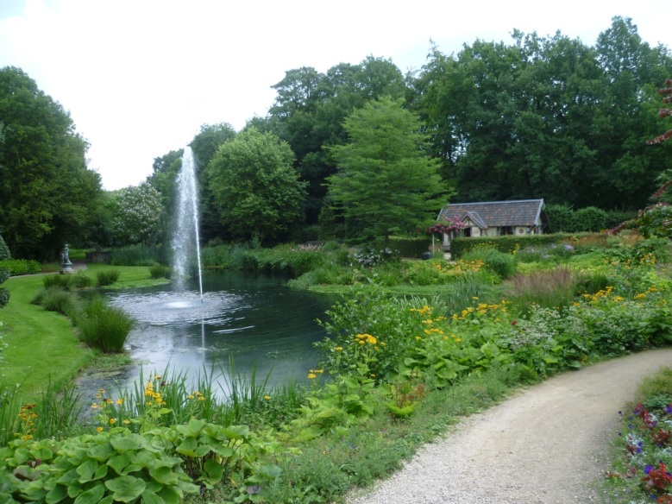
Werkplan
Uit beheerplan afgeleid plan voor het uitvoerende niveau,
Waarin voor een bepaald jaar voor een groenobject de te nemen beheermaatregelen, werkplanning en voorcalculatie zijn aangegeven.
Bevat bewerkingspercentages,
  beheerfrequenties en
  normtijden.

Slide 23
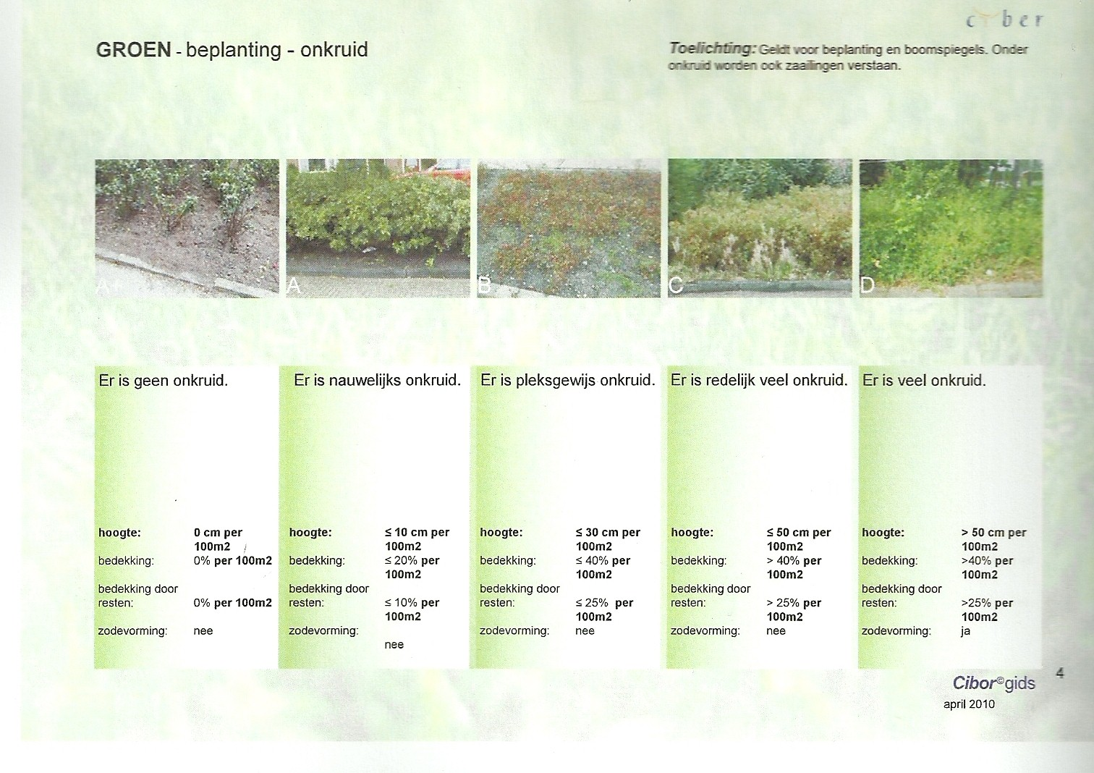
Beeldbestek beplanting onkruid

Slide 24
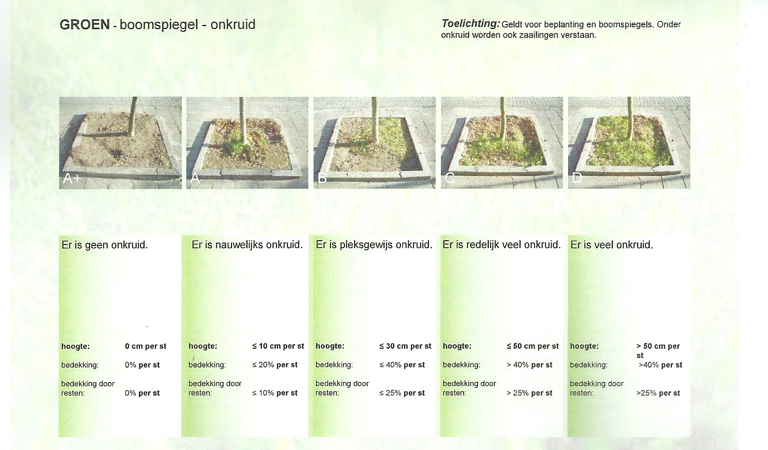
Boomspiegel onkruid

Slide 25
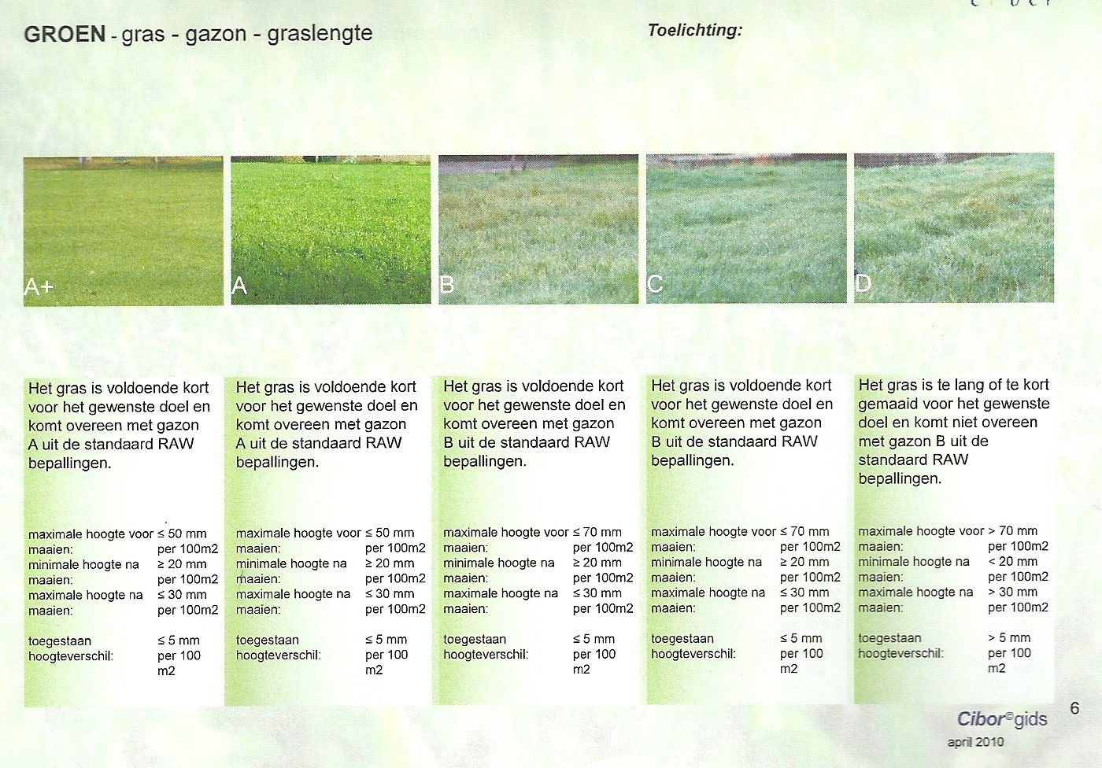
Gras – gazon - graslengte

Slide 26
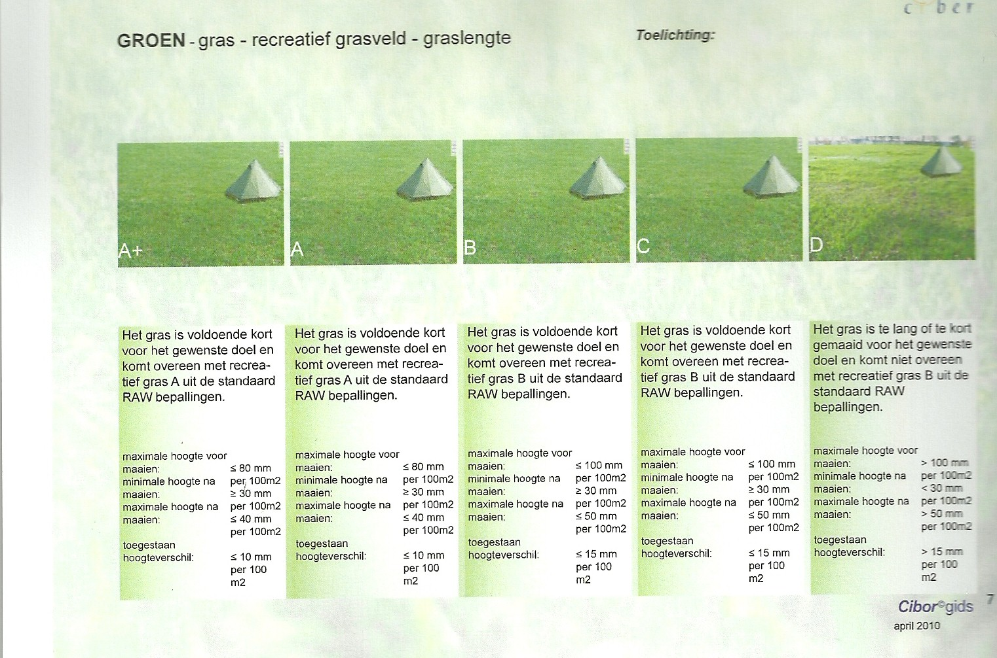
Gras . recreatief grasveld . graslengte

Slide 27
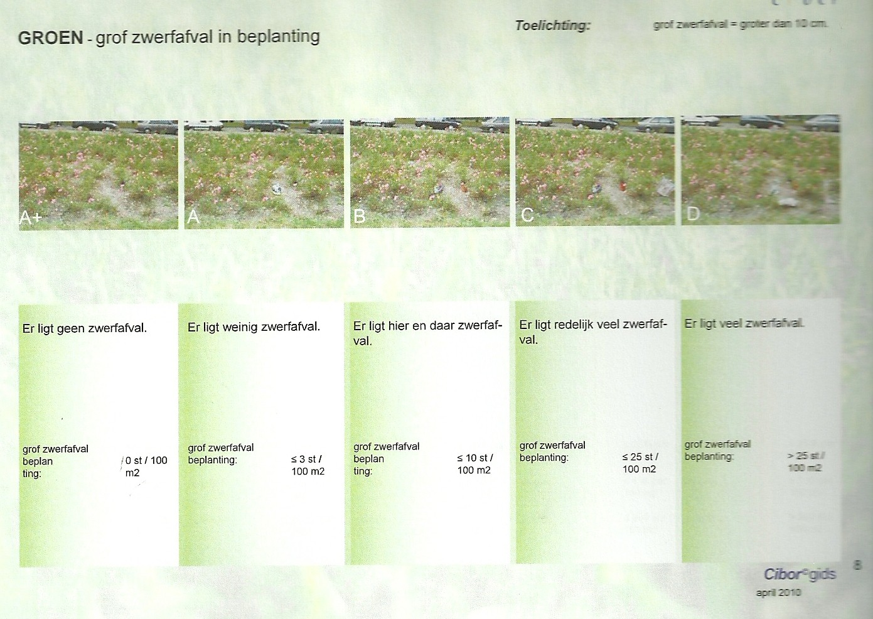
Grof zwerfafval in beplanting

Slide 28
Grof zwerfafval in beplanting

Slide 29
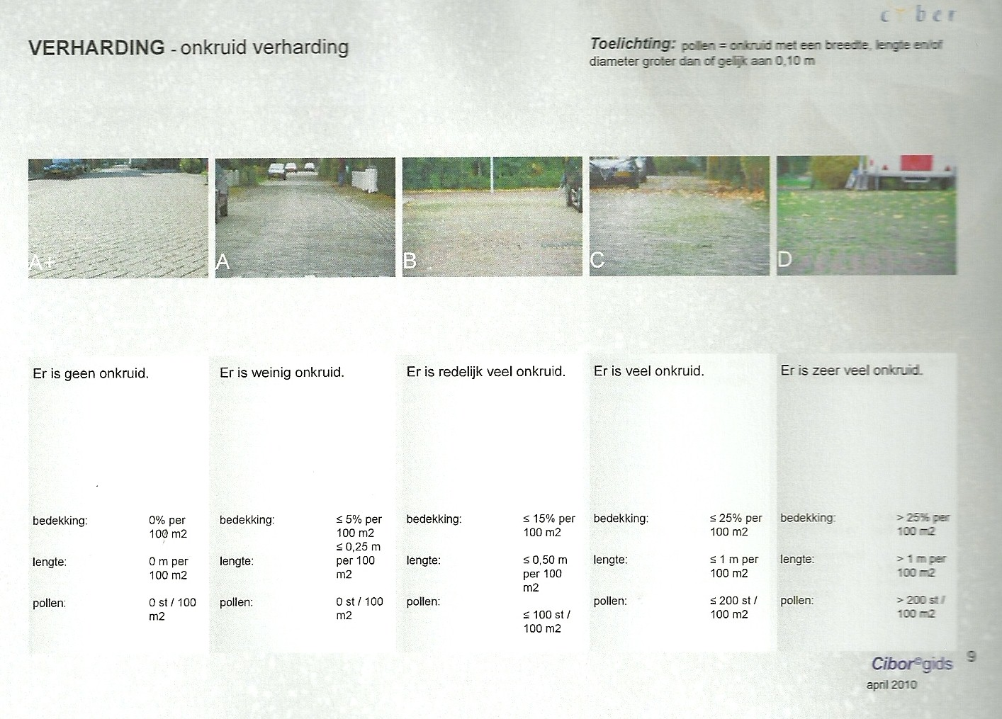
Onkruid verharding

Slide 30
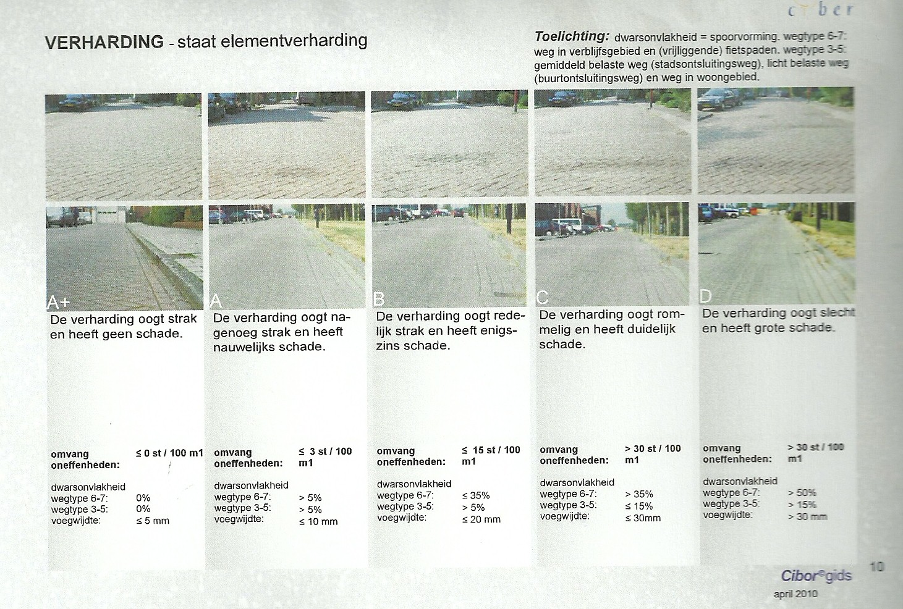
Staat elementverharding

Slide 31
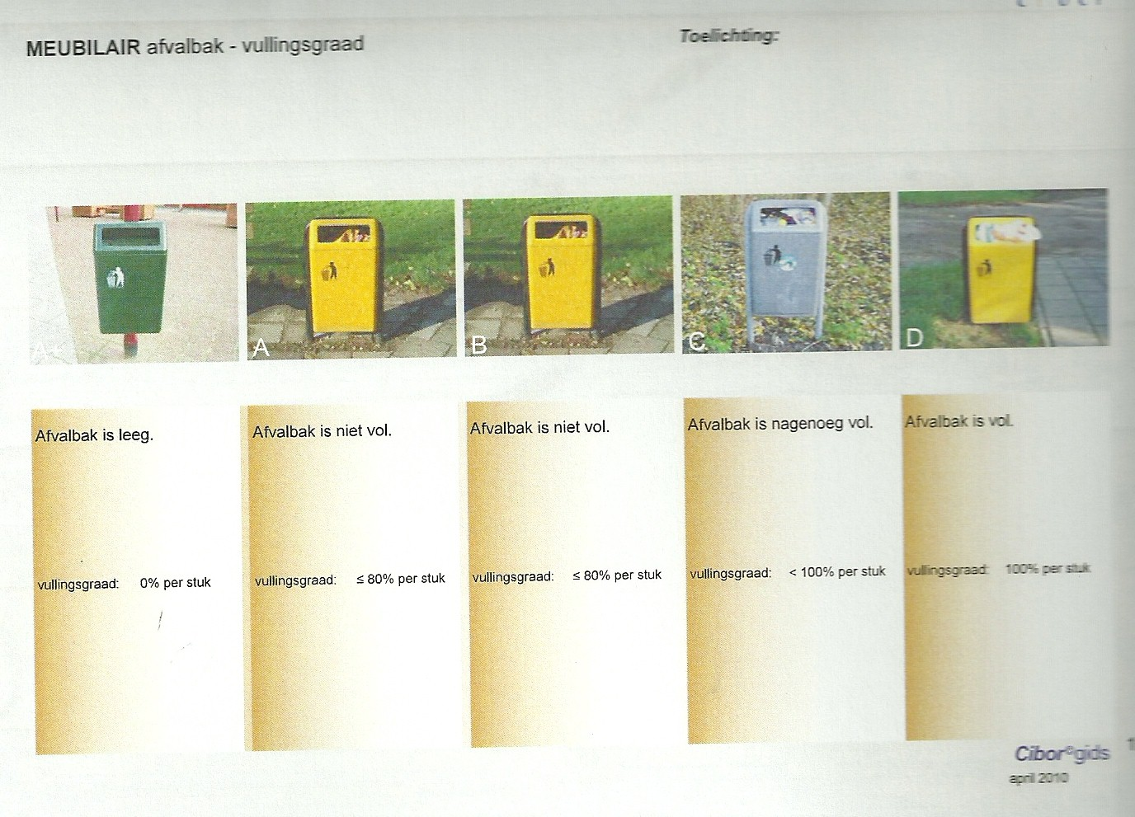
Afvalbak vullingsgraad

